Slide 1
Движение
Задачи към S07

Slide 2
Движение

Slide 3
Задача №1
Нащърбена пътека
Зададена е затворена начупена линия
Върховете са n на брой
Всеки връх е сфера, запомнена като p[i] за i=0..n-1
Бяло топче да се придвижва последователно по отсечките на начупената линия

Slide 4
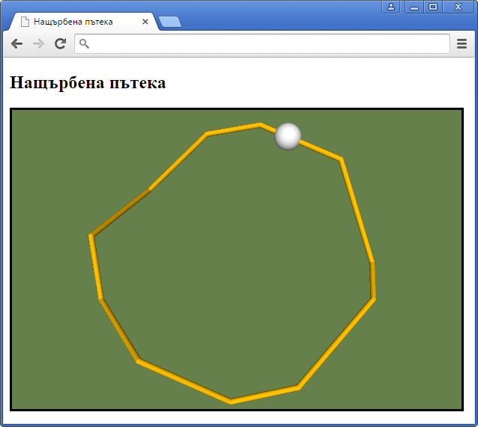
Демо
Файлове

Slide 5
Задача №2
Ходене по ръба
Направете топче да се движи по ръбовете на куб
След като измине един ръб, тръгва по някой от другите два
Никога не се връща обратно по току-що изминат ръб
Управлението на движението и изборът на нова посока да се направи максимално опростено

Slide 6
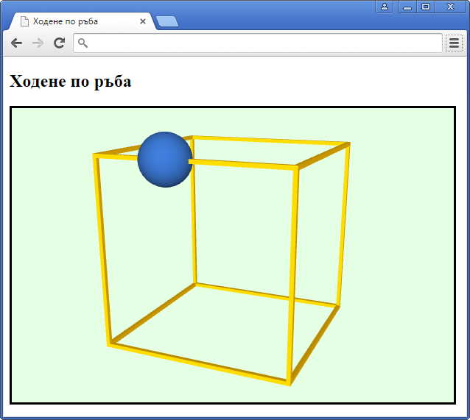
Демо
Файлове

Slide 7
Задача №3
Тройно махало
Направете махало, което се люлее
В края му закачете по-малко люлеещо се махало
Към него закачете трето, още по-малко махало

Slide 8
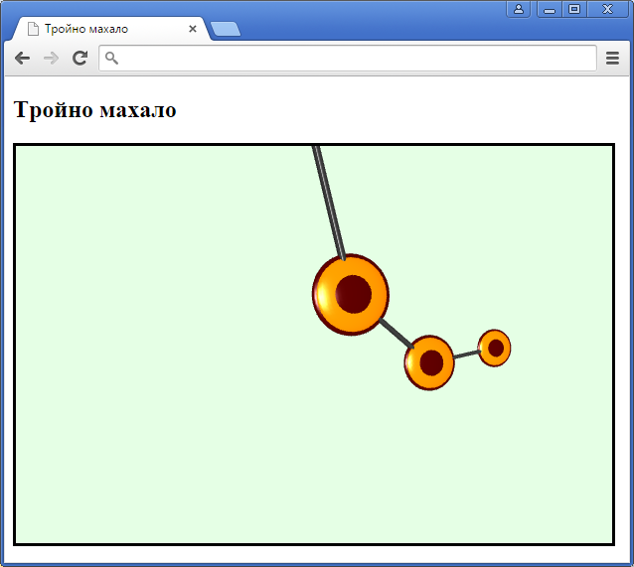
Демо
Файлове

Slide 9
Задача №4
Летящи кубове
Направете ято от кубове, които летят по елипси
Елипсите са различни, но близки по размер
Има земя, по-която кубовете се плъзгат преди да литнат
Допълнително и незадължително условие
Земята да е покрита с плочки

Slide 10
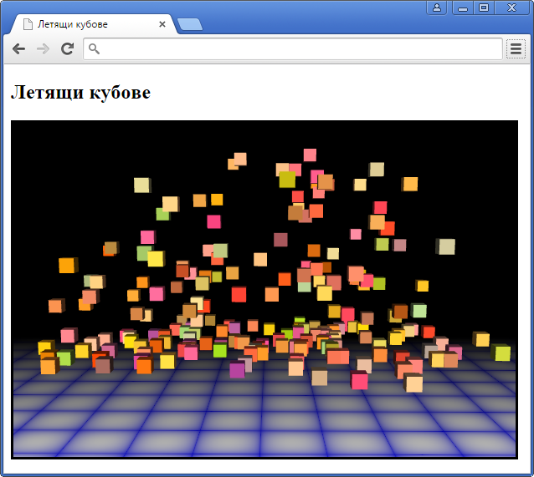
Демо
Файлове

Slide 11
Задача №5
Миньони в стая
Направете група миньони в стая
Всеки да се движи случайно
Миньоните да не могат да излизат от графичния прозорец
Миньоните да не преминават един през друг
Улеснение
Сцената да се рисува погледната отгоре

Slide 12
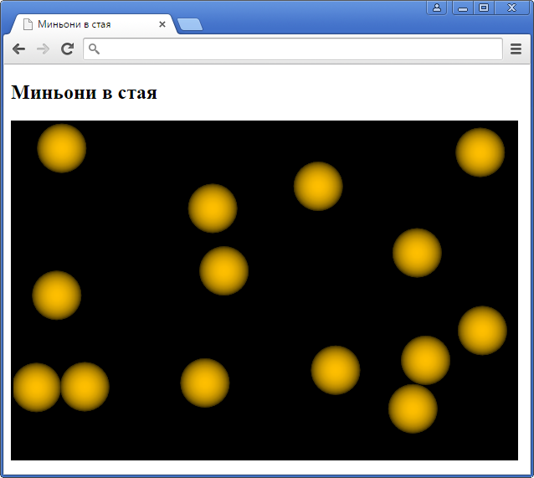
Демо
Файлове

Slide 13
Задача №6
Дъждовен червей
Направете сочен, слузест, пълзящ дъждовен червей

Slide 14
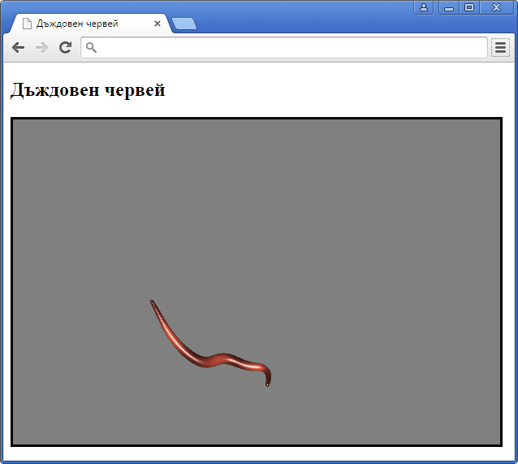
Демо
Файлове

Slide 15
Физика

Slide 16
Задача №7
Затихващо топане
Направете топки, които се топат
С времето височината на топането намалява и след време спират да се топат
Докато се топат да се движат наляво-надясно, като се отблъскват от двата края
Внимание
По възможност да се моделира финалната вибрация преди окончателното затихване на топането

Slide 17
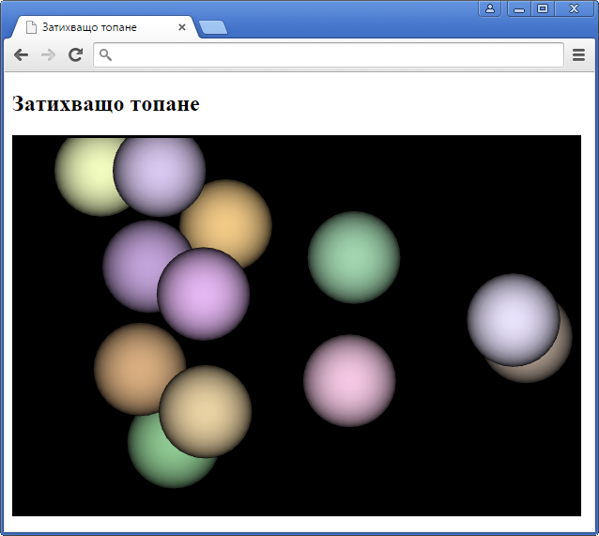
Демо
Файлове

Slide 18
Задача №8
Вибрираща зона
Направете n>1 подскачащи топки
Всяка подскача с различна амплитуда и честота
При удар в долната част на графичната зона, тя започва да вибрира, но затихва … до следващия удар
И още:
Топките да са осветени предимно отгоре и леко отдолу

Slide 19
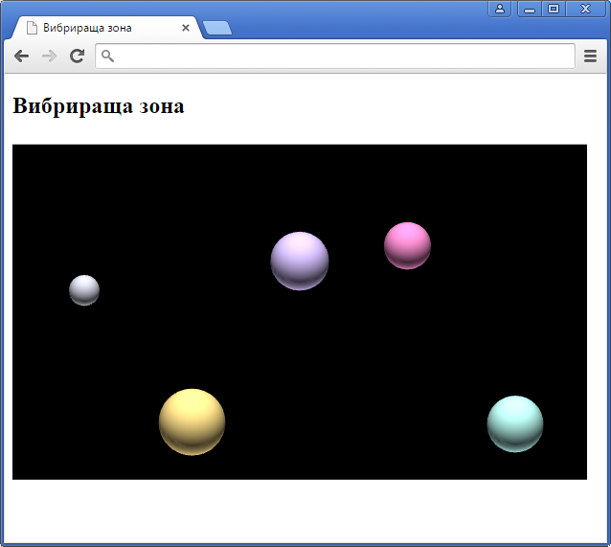
Демо
Файлове

Slide 20
Задача №9
Аналогов часовник
Направете аналогов часовник
С часова, минутна и секундна стрелки
Да показва правилното време (според системния часовник)
При движение на секундната стрелка тя да трепва, когато спира на нова секунда

Slide 21
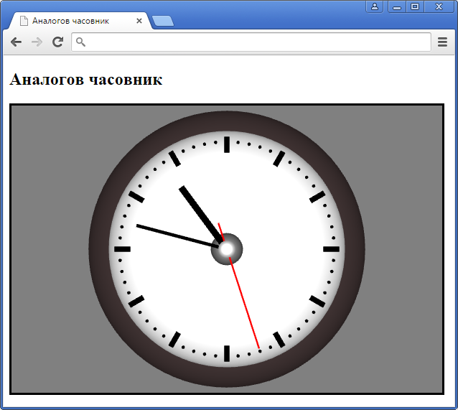
Демо
Файлове

Slide 22
Край

